Slide 1

GenBotter电机开发教程
【09-03】
比例积分（PI）控制
稳态误差消除
高博士
2026

Slide 2
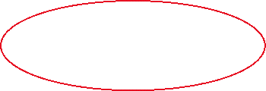
学习目标
理解比例积分（PI）控制的基本结构与工作原理
掌握积分控制如何消除稳态误差
了解PI控制在电机系统中的应用场景
通过仿真理解PI参数对系统响应的影响

Slide 3
9.3.1 PI的基本结构与工作原理

Slide 4
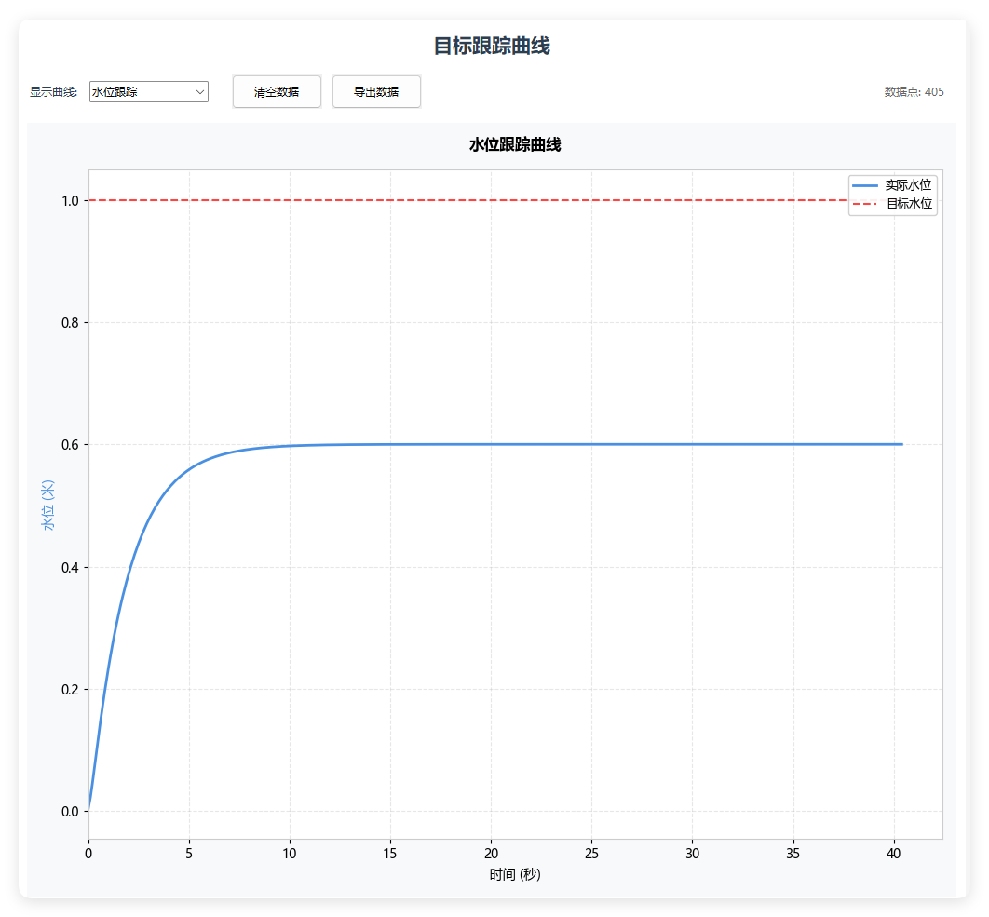
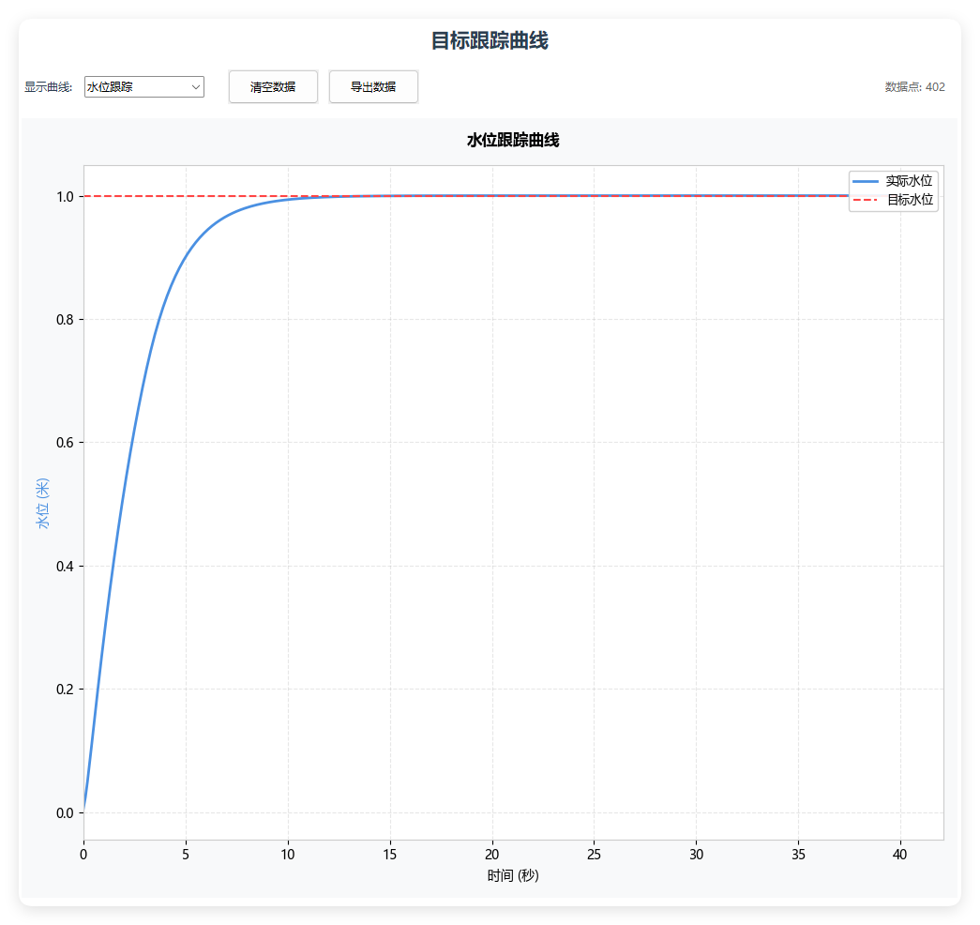











9.3.1. PI原理
与纯比例控制比较
纯比例控制，Kp=0.5
PI控制，Kp=0.5、Ki=0.1
$e(t)=设定值$-实际值
反映误差从初始时刻到当前时刻的累积效果
稳态平衡时，控制输出 u(t) 需抵消外部干扰（如电机负载、水箱出水），即 u(t)=d（d 为干扰量）。
由 Kp​⋅e(t)=d 可推得 e(t)=d/Kp​，只要存在非零干扰（实际系统必然存在）且 Kp​ 为有限值，稳态误差就无法消除。
物理意义：
若误差长期存在，积分项会不断增大，推动控制输出持续调整，直到误差趋近于 0，积分项稳定在某一恒定值（刚好抵消干扰）。

Slide 5
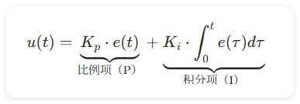









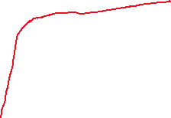





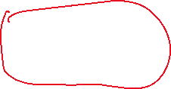

9.3.1. PI原理
理解PI公式
Kp​：误差越大，P 项输出越强，快速推动系统向目标靠近
Ki​：积分系数，决定对累积误差的修正强度，影响稳态误差的消除速度与系统稳定性。
核心逻辑：
比例项（P）负责 “快速拉近距离”（解决动态响应问题），仅靠 P 项，输出始终 “依赖当前误差”，无法抵消固定干扰
积分项（I）负责 “精准对齐目标”（解决稳态误差问题）, 即使当前误差很小，历史累积的误差也会推动输出补上 “干扰缺口”
P+I 协同：1+1>2 的控制逻辑,
误差大时，P项主导（快速拉近距离）
误差减小时，I项补位（持续修正，抵消干扰）
稳态时，I项稳定输出（替代P项，让误差=0）

Slide 6

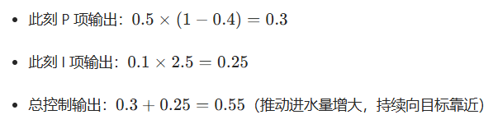
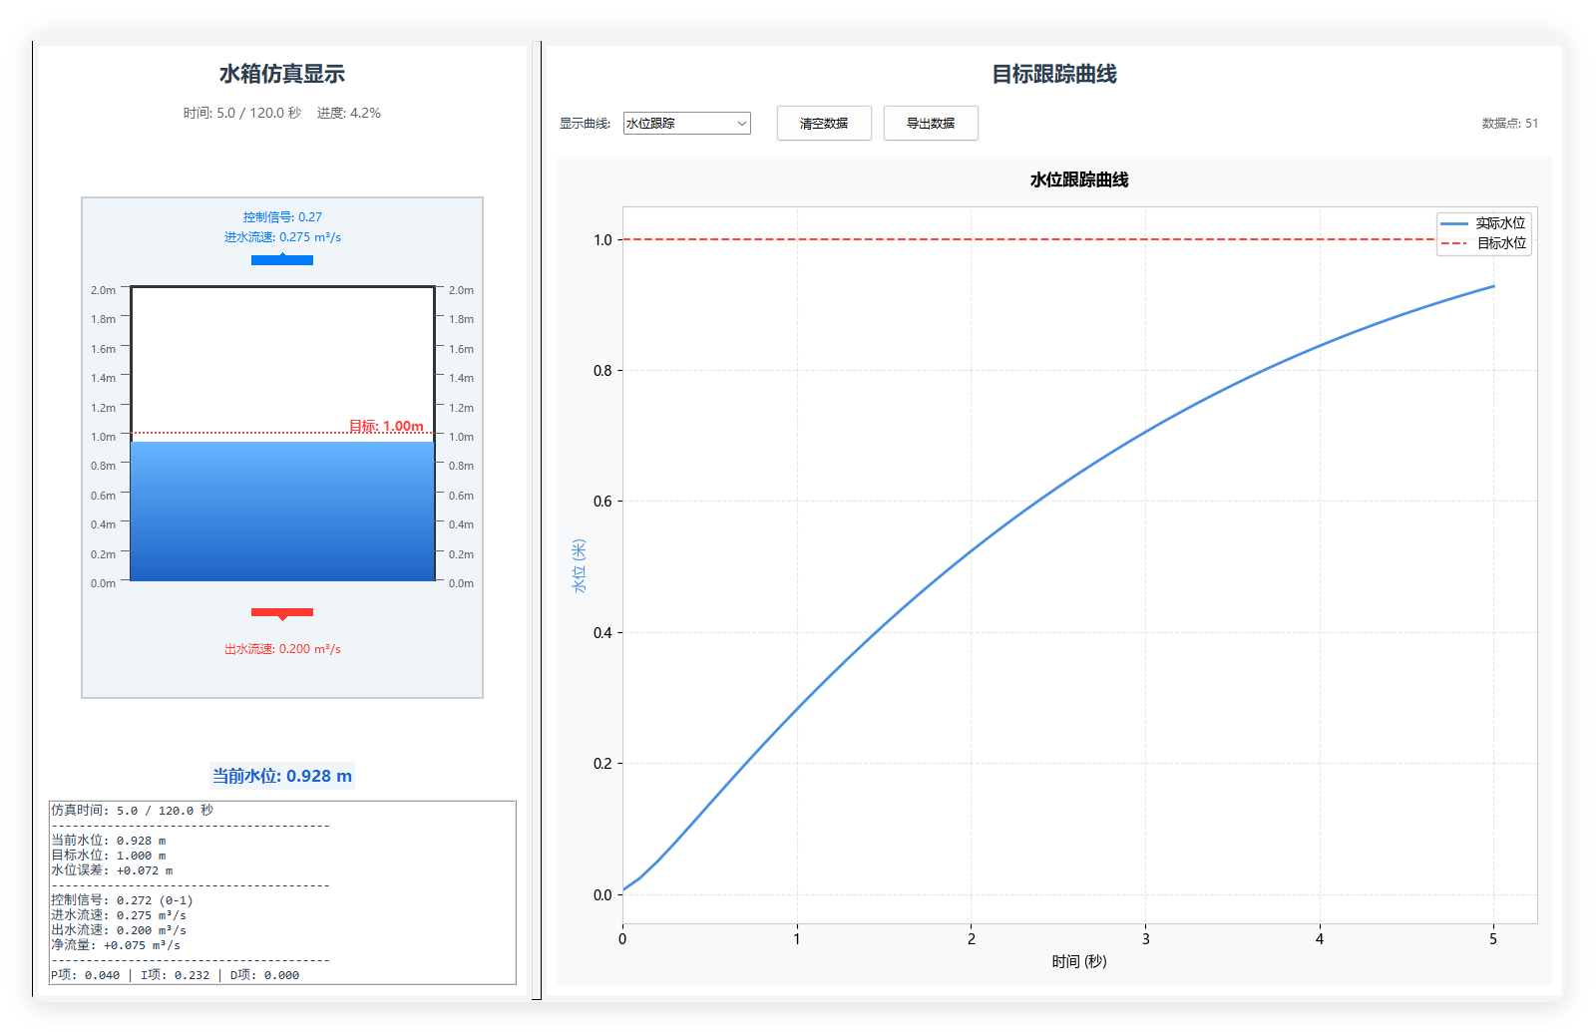










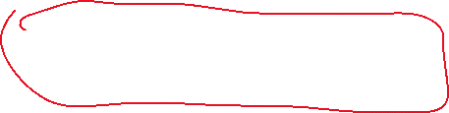

9.3.1. PI原理
练习
已知：水箱目标水位 1 m，某时刻（t=5s）实际水位0.4m，Kp=0.5, Ki=0.1, 目前误差累积积分
求：此刻P项、I项的输出分量，以及总控制输出。
PI 控制的输出依据其核心控制律计算得出，输出结果并非固定：
不同的比例系数（Kp）、积分系数（Ki）配置，
不同特性的被控系统，
都会导致最终的控制输出存在差异。

Slide 7
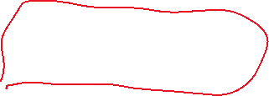
9.3.2 积分控制消除稳态误差

Slide 8


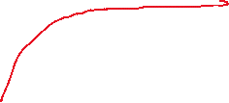


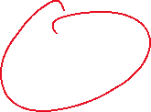
9.3.2 积分项消除稳态误差
已知，纯P控制无法消除稳态误差
积分项的 “纠错逻辑”—— 累积误差→消除稳态误差
积分的本质是记录历史误差总和；
动态过程（水箱案例）：
误差存在时，积分项持续增大→控制输出持续增加；
误差趋近 0 时，积分项稳定→输出刚好抵消干扰（如 0.2m/s 出水）；
核心逻辑：“误差不消失，积分不停止”。

Slide 9
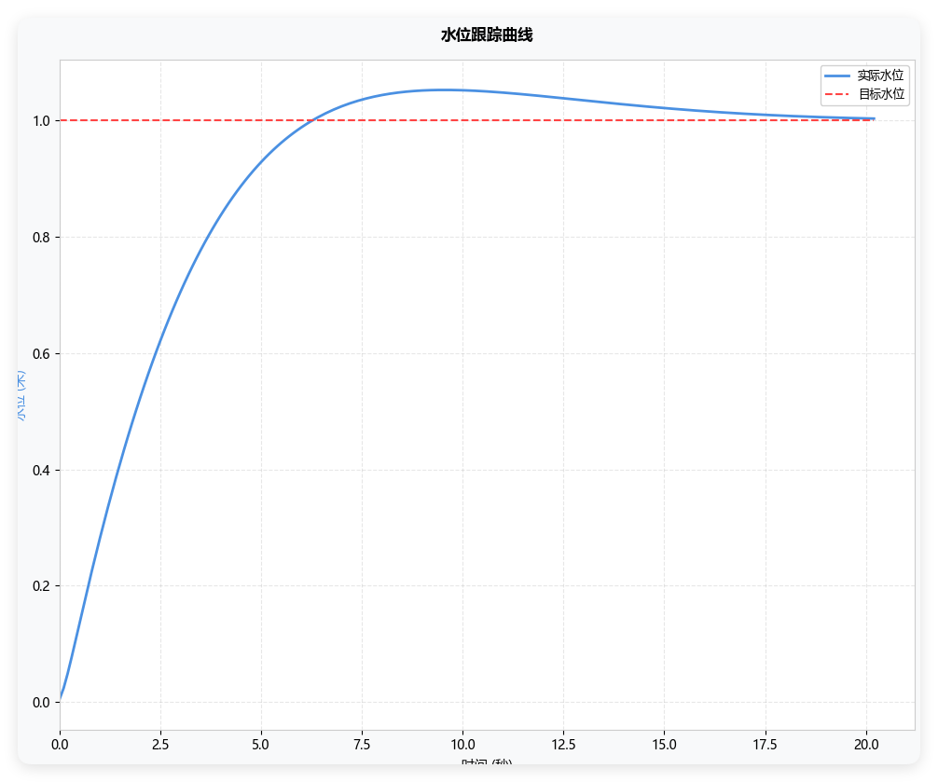

9.3.2 积分项消除稳态误差
按误差大小分阶段拆解
PI 控制消除稳态误差的四步过程（水箱案例）
阶段 | 误差状态 | 积分项动作 | 控制输出 | 水位变化
1 | 大误差 | 快速累积 | 快速增大 | 快速上升
2 | 误差减小 | 持续累积 | 缓慢增大 | 上升减速
3 | 微小误差 | 趋近稳定 | 接近干扰值 | 逼近目标
4 | 误差≈0 | 恒定输出 | 等于干扰值 | 稳定无差
观察PI仿真，I项对控制量的贡献变化情况
初始阶段（0~2.5s）
上升阶段（2.5~7.5s）
逼近阶段（7.5~10s）
稳态阶段（10s 后）
误差大，I 项从 0 开始快速累积，贡献逐步增加（但此时 P 项主导，曲线陡升）；
误差减小但仍为正，I 项持续累积，贡献不断增大（曲线斜率放缓，I 项开始辅助 P 项）；
误差趋近于 0，I 项累积速度变慢，贡献接近稳定；
误差≈0，I 项停止累积，贡献恒定（刚好抵消干扰，维持水位无稳态误差）。

Slide 10






9.3.2 积分项消除稳态误差
数学验证+核心结论
核心结论：积分项通过 “累积历史误差”，提供恒定补偿输出，彻底消除稳态误差；
Ki 参数影响消除速度。

Slide 11
9.3.3 PI控制在电机系统中的应用

Slide 12
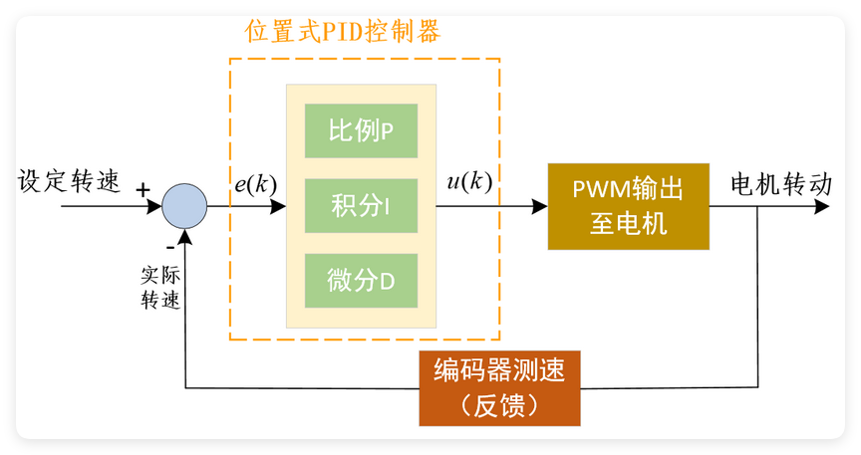















9.3.3 PI控制在电机中的核心应用场景
核心应用场景
直流电机速度控制（如风扇调速、传送带驱动、机器人底盘）；
伺服电机位置控制（如机械臂关节、打印机喷头、数控机床）；
低速 / 恒速负载场景（如水泵、风机，需抑制负载扰动）。
应用优势
相比纯 P 控制，PI 可消除 “负载变化导致的转速漂移”“定位静差”，兼顾响应速度与精度。

Slide 13

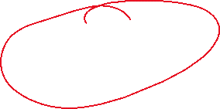




















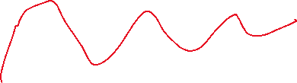



9.3.3 电机系统中PI参数的物理意义
参数与电机特性映射表：
参数 | 物理意义（电机场景） | 调大效果 | 常见取值范围（参考）
Kp | 转速 / 位置误差的响应力度 | 启动加速快，负载响应灵敏 | 0.1~5.0（直流电机）
Ki | 累积误差的补偿强度 | 快速消除转速漂移 / 定位静差 | 0.01~1.0（直流电机）
Kp 管 “动态响应”（电机启 / 停、负载变化时快速调整），
Ki 管 “稳态精度”（电机稳定运行时无偏差）。

Slide 14






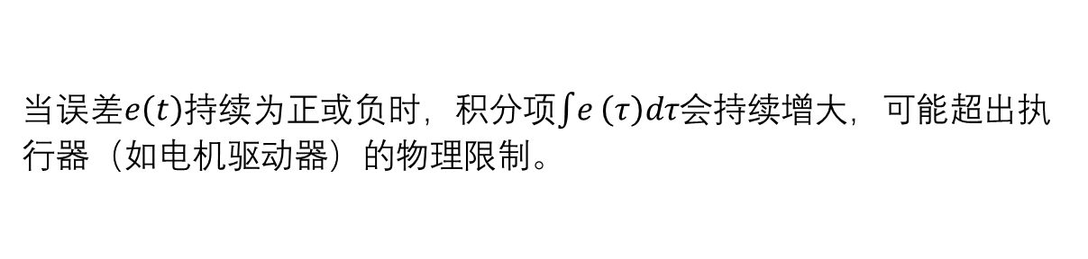





9.3.3 电机PI控制注意事项
积分饱和抑制（电机场景下特别注意）
问题：电机启动 / 急停时误差大，积分项累积导致 “过流”“超调”；
解决方案：积分分离（误差 > 阈值时禁用 I 项，误差 < 阈值时启用）。
噪声处理
输出限幅
电机电流 / 转速信号含噪声，可对反馈信号滤波，避免 I 项误累积。
控制输出（电机 PWM 占空比 / 电压）限制在安全范围（如 0~100%），防止电机过载。
积分饱和是指当控制系统的误差长时间存在（特别是大误差）时，积分项持续累积，导致积分值过大，最终使控制器输出达到物理极限或设定限幅值的情况。
当误差$e\left(t\right)$持续为正或负时，积分项$\int{e}\left(τ\right)dτ$会持续增大，可能超出执行器（如电机驱动器）的物理限制。

Slide 15
9.3.4 PI控制仿真演示

Slide 16
9.3.4 纯P V.S. PI
水箱模型（目标水位 1m，固定出水流速 0.2m/s）
对比维度：纯 P 控制 vs PI 控制；
核心参数（固定）：
纯 P：Kp=1.0；
PI：Kp=1.0，Ki=0.1；
性能指标：
稳态误差
上升时间
超调量。
纯 P 曲线：快速上升后稳定在 0.6m（稳态误差 0.4m）；
PI 曲线：上升略缓，最终稳定在 1.0m（稳态误差≈0）；
控制模式 | 稳态误差 | 上升时间（到 0.95 倍目标） | 超调量
纯 P | 0.4m | 稳态误差超5% | 0%
PI | ≈0m | 4.3s | 5.1%

Slide 17
9.3.4 参数敏感性：Ki/Kp 如何影响控制效果
Ki 变化仿真（固定 Kp=1.0）：
Ki 值 | 上升时间 | 超调量 | 系统稳定性
0.05 | 15s | ≈0% | 极稳定
0.1 | 3.2s | ≈0% | 稳定
0.2 | 2s | 1.9% | 稳定
Kp 变化仿真（固定 Ki=0.1）：
Kp 值 | 上升时间 | 超调量 | 稳态误差
1.0 | 3.2s | 0% | ≈0m
5.0 | 1.0s | 1.7% | ≈0m
10.0 | 2.1s | 18% | ≈0m
Ki 越大消除误差越快但易超调，Kp 越大响应越快但振荡风险越高。

Slide 18
POWERPOINT DESIGN
2025
谢谢大家
主讲人：
高博士
时间：
2026.1

